Slide 1
Sportágak a XIX-XX. századfordulón

Slide 2
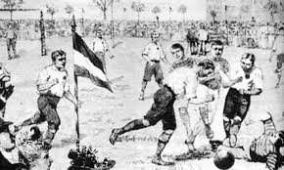
Futball
1862- első futballmeccs
1891- háló, büntető, feljutás, kiesés
1899- FC Barcelona
1900- Bayern München
1901- MLSZ
1902- Real Madrid
1904- FIFA

Slide 3
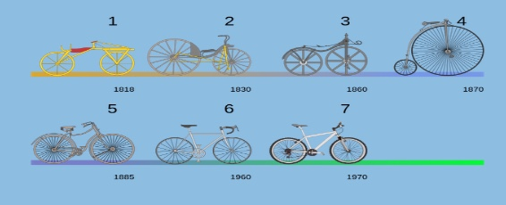
Kerékpár
1818: vesszőparipa- Karl von Drais
1839: taposópedál- Kirkparick Macmillan
1861: velocipéd- Pierre Michaux
1885: biztonsági kerékpár, lánchajtással- John Kemp Starley
1888: pneumatikus gumiabroncs- John Boyd Dunlop

Slide 4
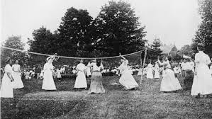
Röplabda
Fiatalabb sportágak közé tartozik
A XIX. század vége - kiegészítő sportág
1895-ben próbálták ki az egyetemisták
1896-ban nevezték el röplabdának
1900-ban már a legtöbb országban játszották

Slide 5
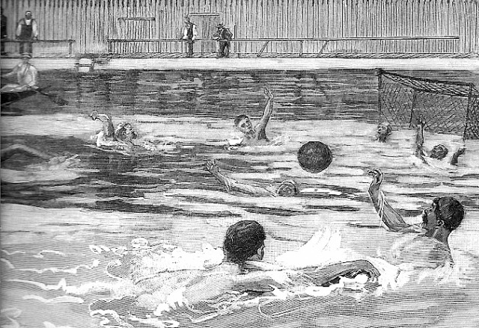
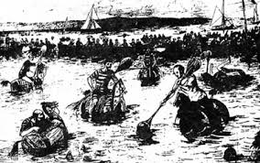
Vízilabda
Európa:
Csónak=kapu
Amerika:
Hordó=közlekedés
Felfújt marhahólyag=labda

Slide 6
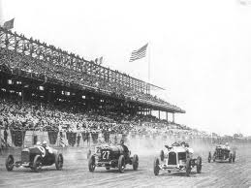
Autóverseny(Forma 1)
1894:első verseny
1895-1902. Francia versenyek
1903: Verseny Párizs és Madrid között
1906:1. Francia nagydíj Le Mans-ban
1907: Angliában megnyílik az első pálya
1908:Első Amerikai nagydíj

Slide 7
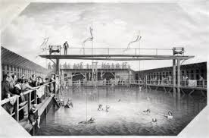
Úszás
A korai időkben a mellúszás volt elterjedt
1893-1.úszóklub
1898-Alex Wickham - gyorsúszás
1907-Magyar úszó szövetség
1908-FINA (nemzetközi úszó szövetség)
1912-Harry Hebner - hátúszás

Slide 8
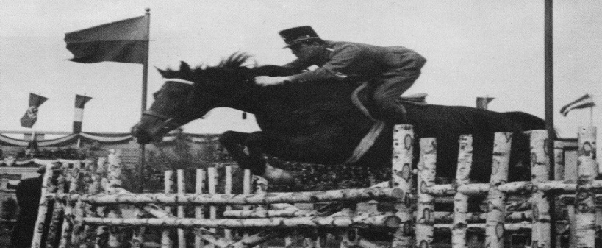
Lovassport
A versenyrendezés- gr. Széchenyi Dénes
1872-ben, Pozsonyban versenyt rendezett
1875- díjugrató verseny
1883- fedett pályás verseny
1902-ben 6 nemzet lovasai versenyeztek

Slide 9
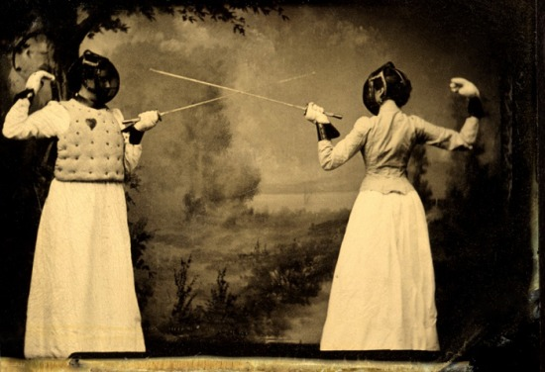
Vívás
Ősei: ókori botvívás, a gladiátorok küzdelme, és a középkori bajvívás
Létrejött: reneszánsz kor vége felé
XVII-XVIII. század: a sportág ismertté válásához hozzájárult a párbajozás elterjedése Európában

Slide 10
Források:
www.wikipedia.hu
www.biciklibajnok.hu
Enciklopédiák
Szatmári Zoltán: Sport, életmód, egészség

Slide 11


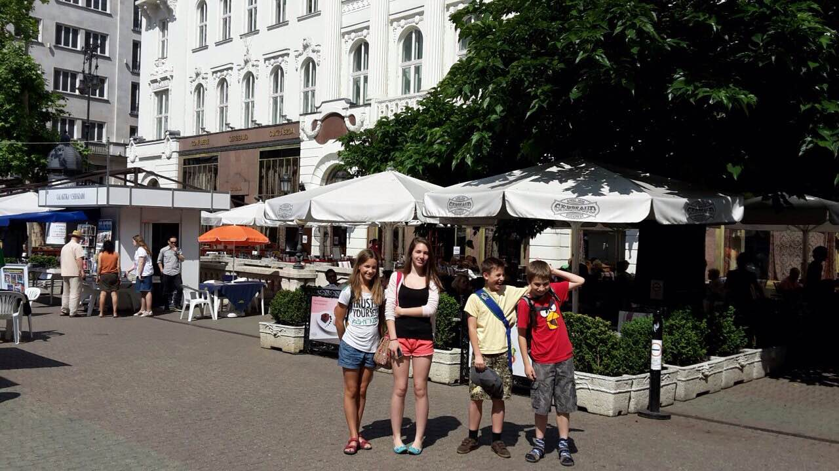
Köszönjük a figyelmet!
Készítették:
Lazur Zsófia,
Pataki Lili
Széwald Márton, Jagos Péter,

